Slide 1
Frau Somaia Elgohary

Slide 2
Ich male gern.
Frau Somaia Elgohary

Slide 3
Ich wippe gern.
Frau Somaia Elgohary

Slide 4
Ich schaukle gern.
Frau Somaia Elgohary

Slide 5
Ich hüpfe gern.
Frau Somaia Elgohary

Slide 6
Ich renne gern.
Frau Somaia Elgohary

Slide 7
Ich rutsche gern.
Frau Somaia Elgohary

Slide 8
Ich klettere gern.
Frau Somaia Elgohary

Slide 9
Übung: Was ist das?
Ich schaukle gern.
Ich wippe gern.
Frau Somaia Elgohary

Slide 10
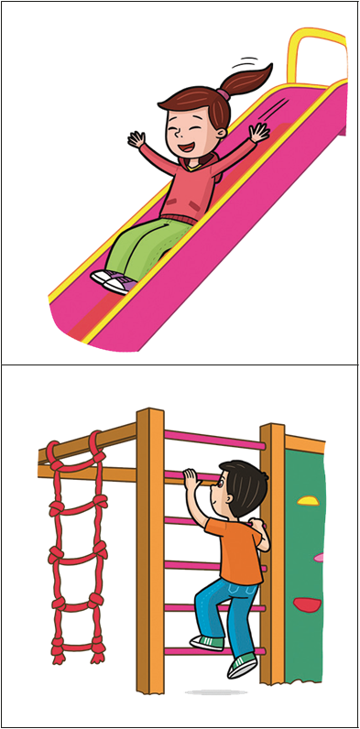
Was machst du?
Ich rutsche gern.
Ich klettere gern.
Frau Somaia Elgohary

Slide 11
Super
Frau Somaia Elgohary

